Slide 1
Муниципальное бюджетное дошкольное образовательное учреждение
«Детский сад № 481 г.Челябинска»
Творческий проект
«Пусть всегда будет солнце…»
Презентацию подготовила
Воспитатель 9 группы
Сафиулина О.А.
Гноевая Г.А.

Slide 2
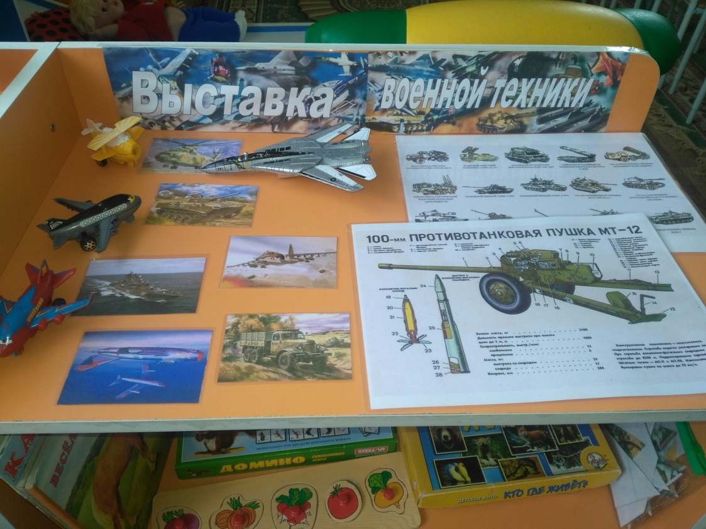
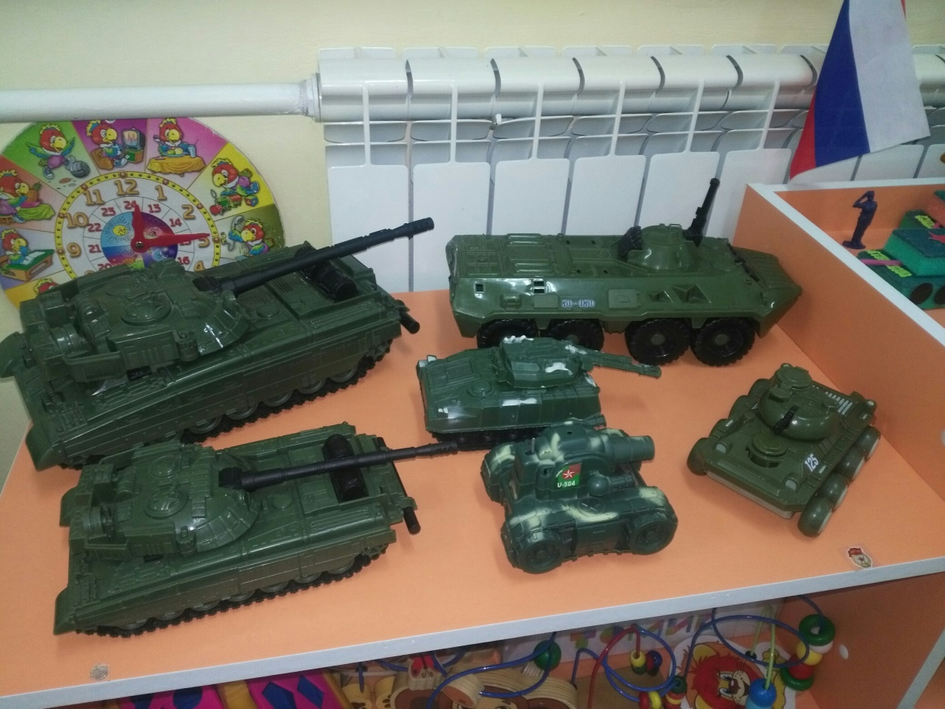
Познавательная выставка
«военная техника»

Slide 3
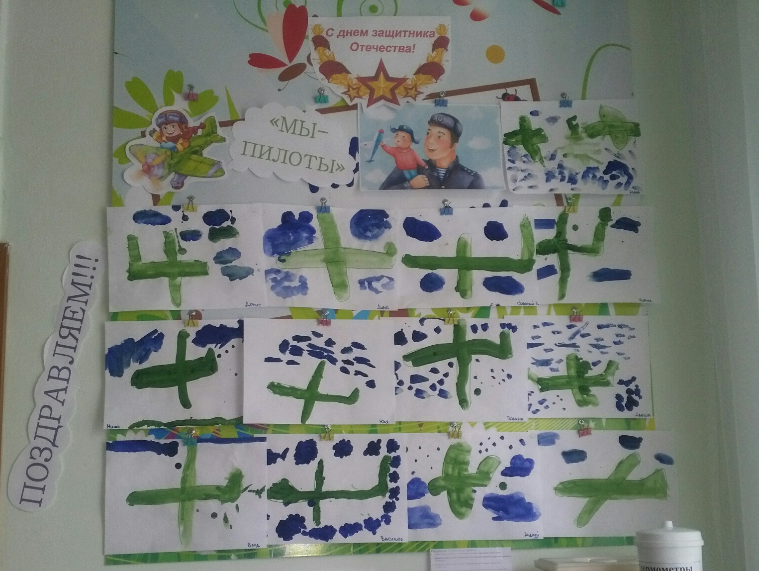
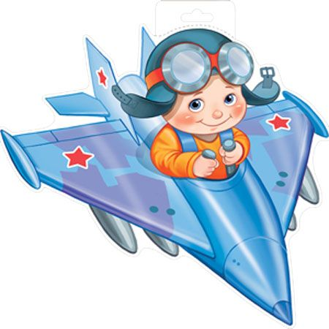
Оформление коридора
«Мы-пилоты»

Slide 4
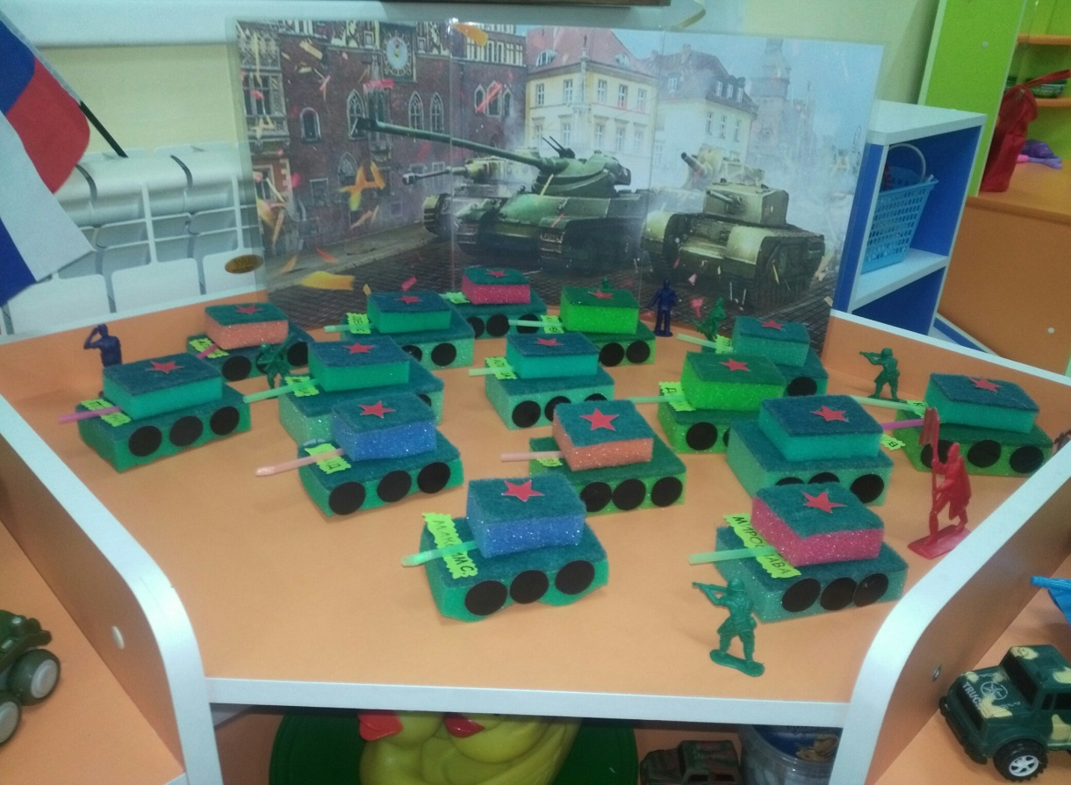
Коллективная работа
«танки наступают»

Slide 5
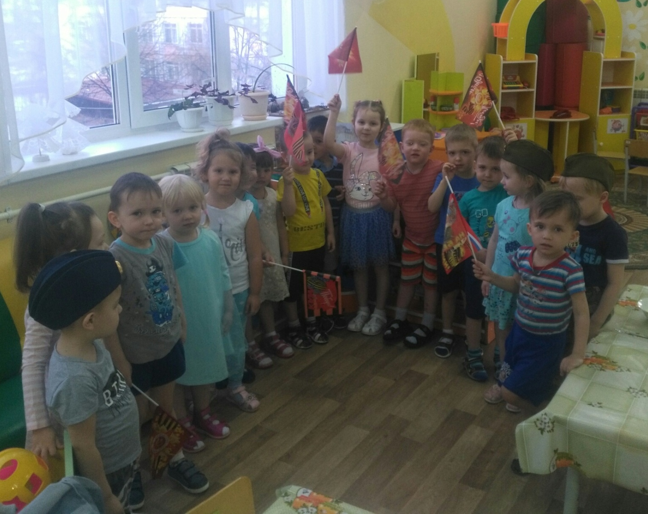
Заучивание песен, марширование,
подготовка к празднику

Slide 6
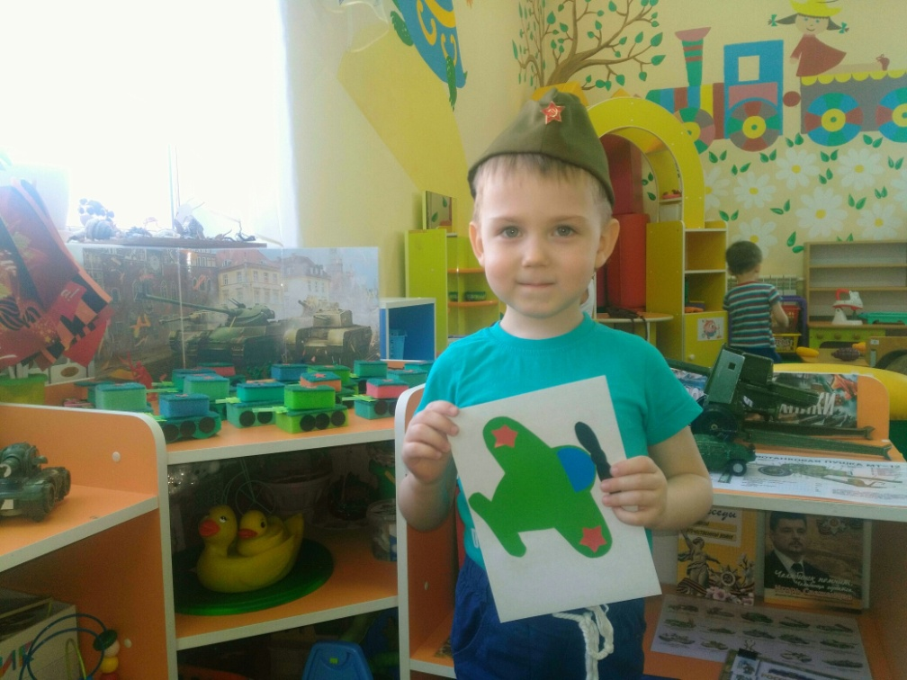
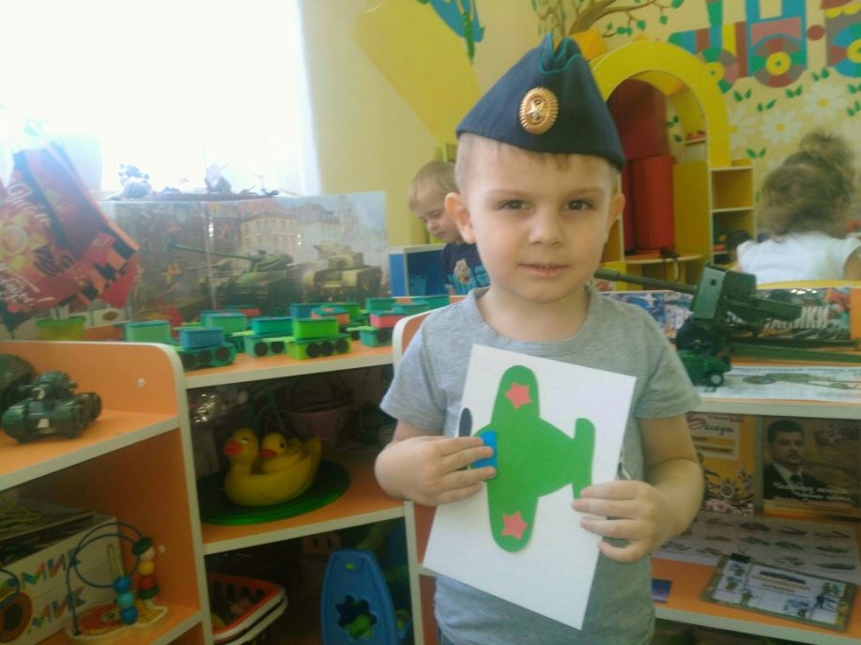
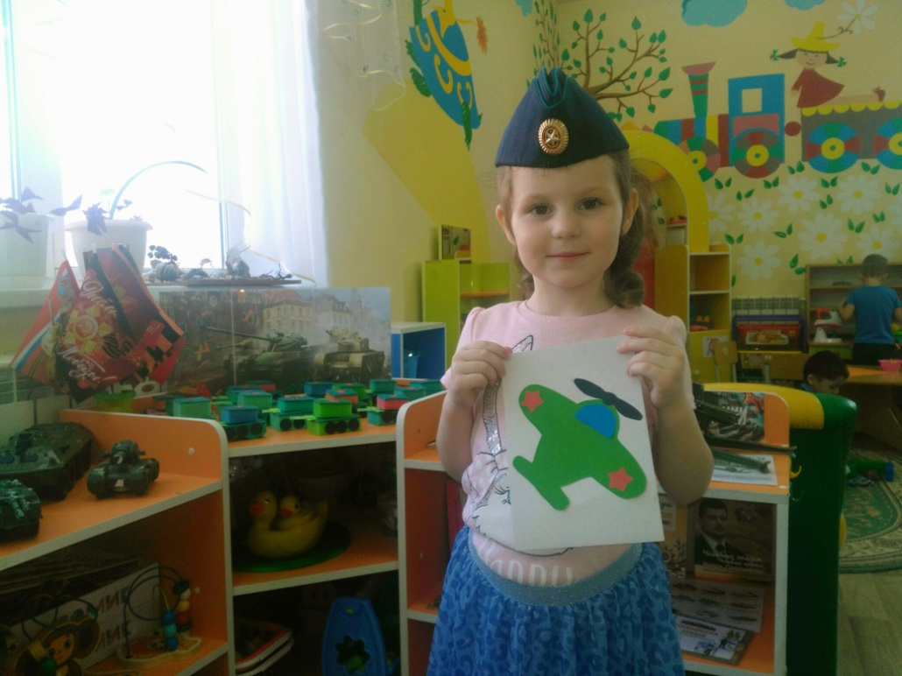
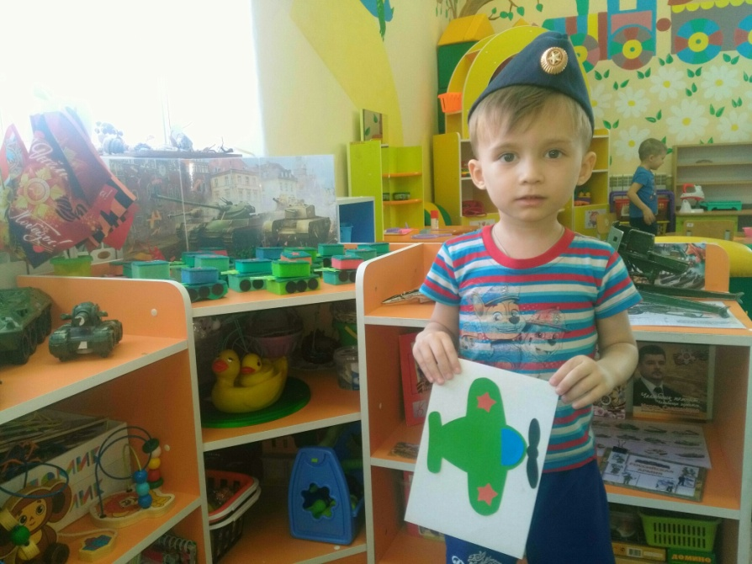
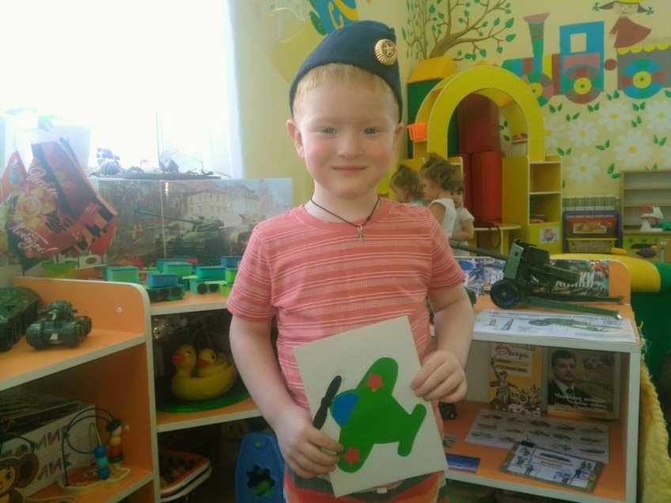

Slide 7
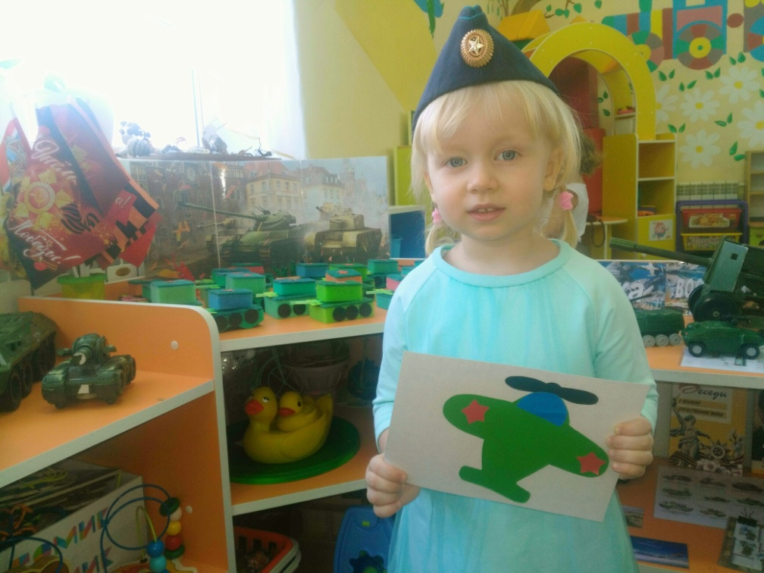
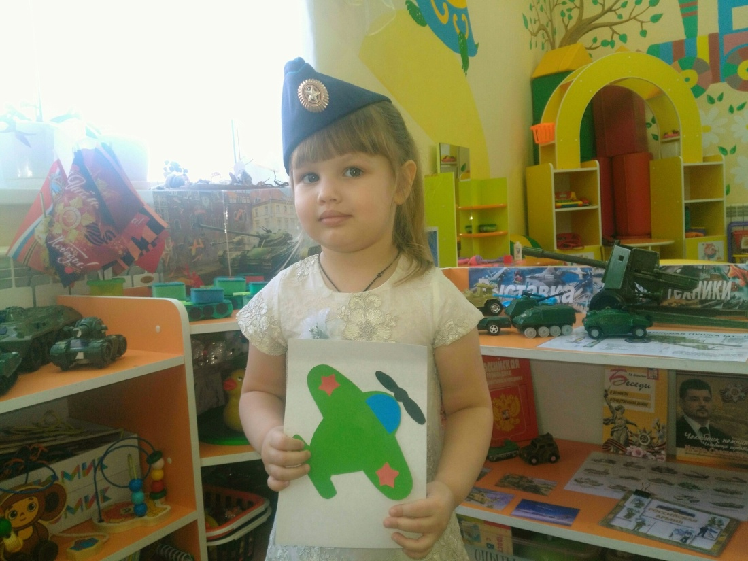
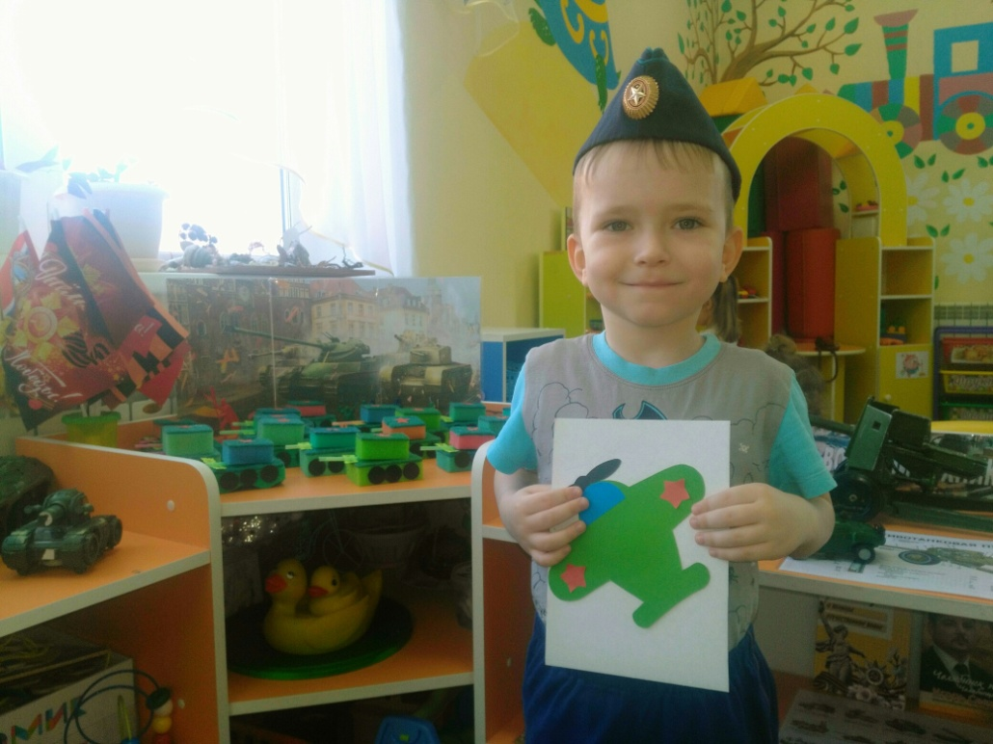

Slide 8
ФОТОКОЛЛАЖ
для оформления группы
«Навечно в нашей памяти…»

Slide 9
Подготовка
к онлайн-шествию бессмертного полка
«И превратились
в белых журавлей..»

Slide 10
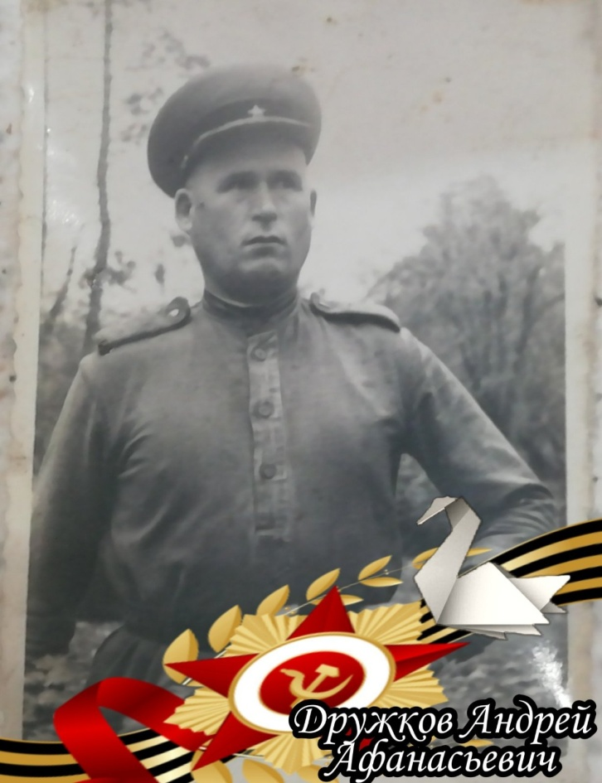
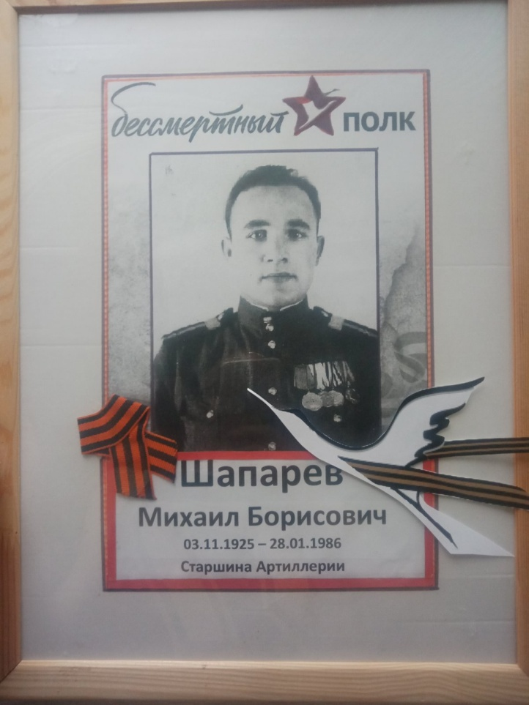
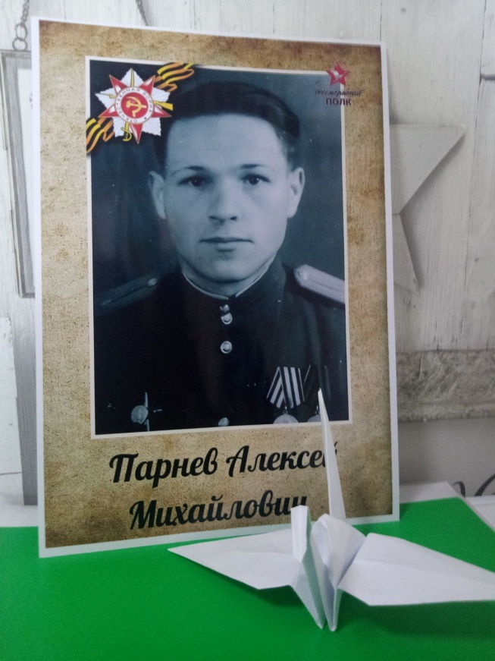
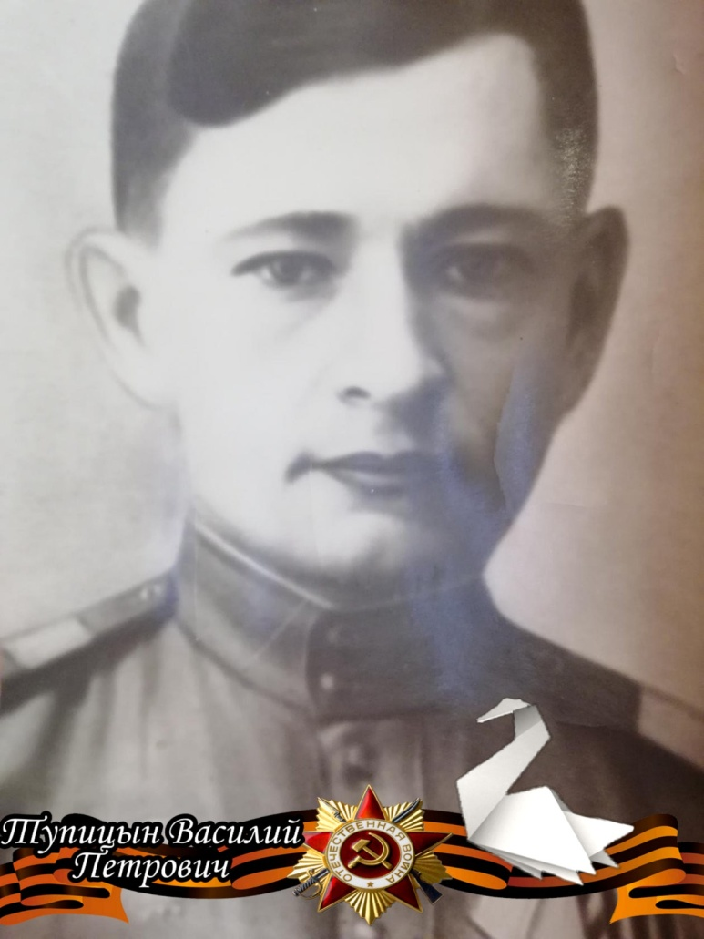
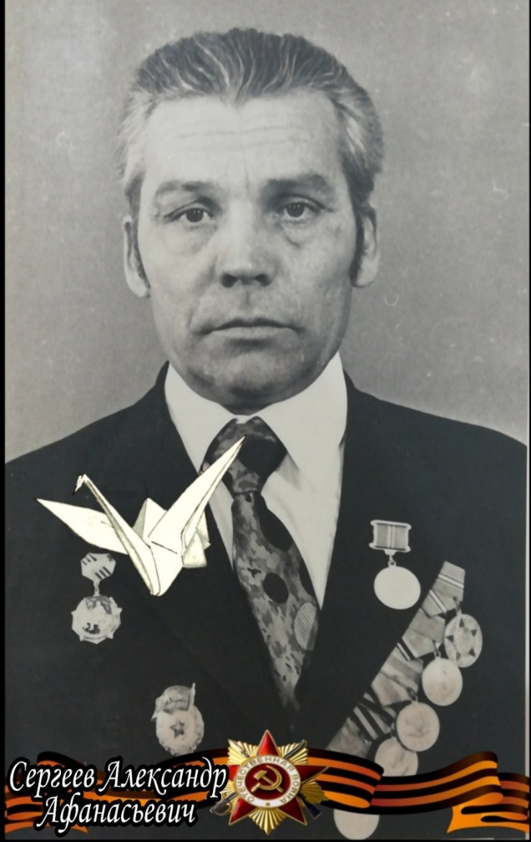

Slide 11
Спасибо за внимание…

